Slide 1

Modernização da ZoeNLU Enterprise
Evolução Técnica & Estratégica do Ecossistema Salesforce
Roleplay: Desenvolvedor JR - V1.0

Slide 2










Agenda da Apresentação
Diagnóstico
Arquitetura
Soluções A, B & C
Os 3 desafios críticos da Zoe atual e o impacto nos leads.
O ecossistema integrado: Zenvia, Gemini e Salesforce.
Fim da amnésia, visibilidade comercial e qualificação IA.
Métricas
Roadmap
Q&A
Indicadores de sucesso e ROI esperado da solução.
Cronograma de implementação em fases e quick wins.
Discussão técnica e próximos passos do projeto.

Slide 3





Diagnóstico: Os 3 Desafios Críticos
Amnésia da Zoe
Ponto Cego SF
Fadiga de Funil
O bot não reconhece que o envio do link concluiu a etapa, gerando perguntas redundantes e quebrando a confiança do usuário.
Vendedores não são notificados de novos agendamentos no CRM. O lead esfria enquanto o time comercial desconhece o evento.
Fluxos de qualificação lineares e longos causam 60-70% de abandono. Perguntas estáticas afastam leads de alta qualidade.
⚡ Experiência Fragmentada
⚡ Visibilidade Zero
⚡ Taxa de Desistência Alta

Slide 4

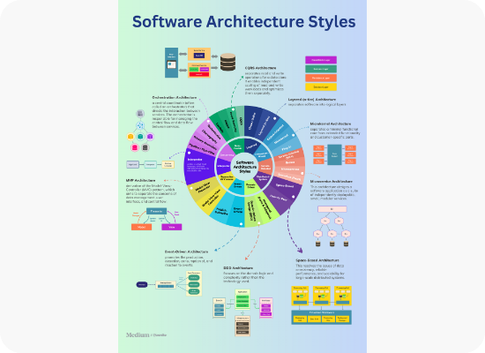
Arquitetura: Ecossistema Integrado
Zenvia NLU (Zoe): Orquestra a interface conversacional via WhatsApp com fluxo de NLU.
Zapier / n8n: Atua como o sistema nervoso, conectando eventos de calendário ao CRM Salesforce e responde a ZOE.
Gemini API: Processa a qualificação dinâmica e extrai intenções complexas em tempo real.

Slide 5

Solução A: UX sem Amnésia
❌ Situação Atual
✅ Solução Proposta
Zoe: "Aqui o link! 📅" Zoe: "Você recebeu o invite?" Lead: "...Acabei de receber o link agora 😕"
•
Webhook de Estado: Registro automático de "invite_sent".
•
Transição Silenciosa: Avanço de nó sem requerer input do lead.
•
Fallback Inteligente: Reenvio contextual apenas se o link não for aberto em 30 min.
Resultado: Redundância e sensação de bot "burro".

Slide 6
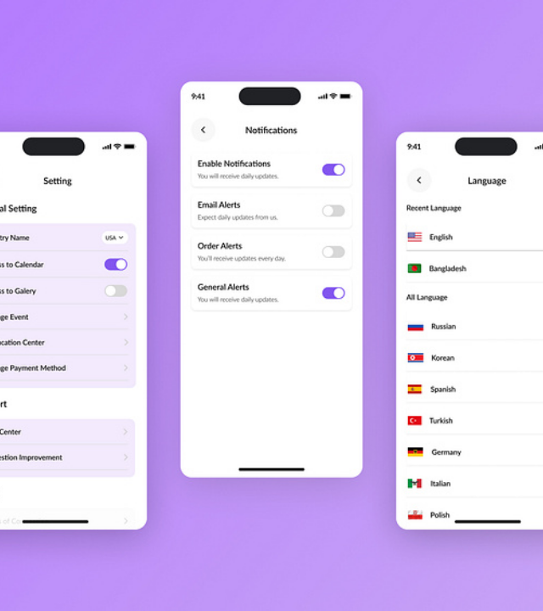


Solução B: Visibilidade Total
Fim do Ponto Cego no Salesforce
Utilizando Webhooks de n8n, detectamos o agendamento no Calendly e disparamos alertas imediatos via Salesforce e E-mail para o dono do registro.
🔔 Conteúdo da Notificação:
"Olá [Vendedor], seu cliente João Silva agendou uma reunião para 15/06 às 14h. Clique aqui para ver no CRM."

Slide 7
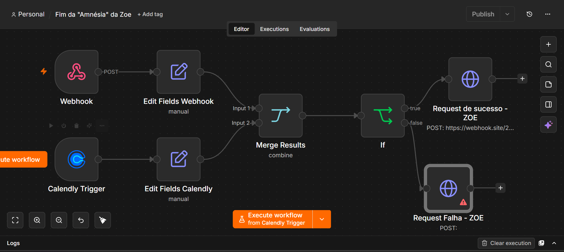
Exemplo de implementação via n8n

Slide 8

Solução C: Qualificação 2.0 com Gemini
Inteligência sem Atrito
Substituímos o formulário estático de 7 perguntas por uma conversa adaptativa processada pelo Gemini.
Coleta Multimodal: Nome e empresa capturados em uma única frase.
Inferência de Dados: IA deduz segmento e cargo via enriquecimento (com Tools de consulta, por exemplo “linkedIn e Email”).
Lead Scoring: Classificação automática em Hot, Warm ou Cold.

Slide 9
Fluxo de Qualificação Inteligente
01. Início
02. Adaptação
03. Processamento
04. Handoff
Lead inicia na ZOE informando Nome e Empresa.
Zoe faz um pergunta única: "Qual seu maior desafio hoje?"
Gemini analisa intenção e extrai dados corporativos.
Score definido e contexto enviado ao Salesforce.

Slide 10
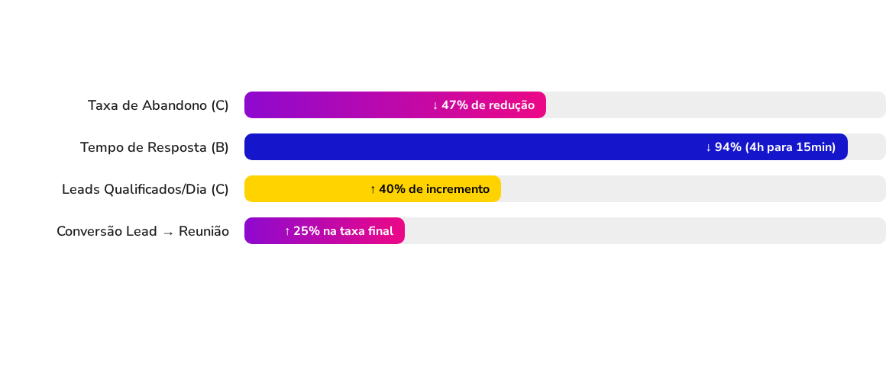
Métricas: Como Medir o Sucesso
Dados baseados em projeções de eficiência da automação e IA generativa.

Slide 11
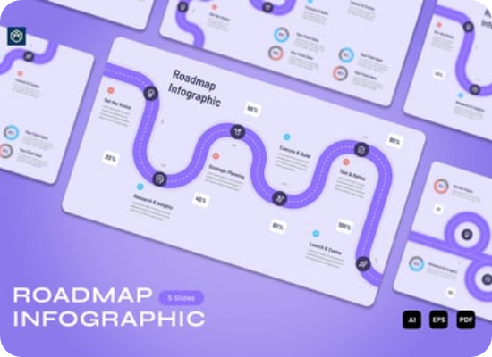
Roadmap de Implementação
Fase 1: Quick Wins (Sem 1-2)
Correção lógica da Zoe (A) e Webhook Calendly básico.
Fase 2: Integração Core (Sem 2- 4)
Notificações Salesforce (B) e Implementação Apps Script.
Fase 3: IA & Otimização (Sem 6-8)
Integração Gemini API (C) e Scoring Automático.

Slide 12
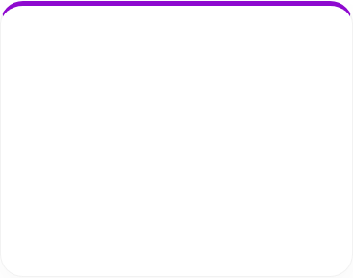

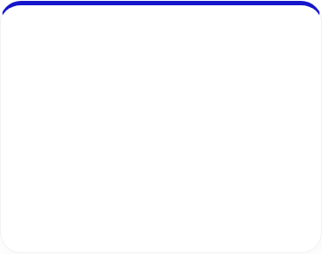



Resumo: A Zoe que Queremos
Zoe Memória
Vendedor Alerta
IA Conversacional
Estado de sessão e transição automática para um fluxo sem redundâncias.
Fim do ponto cego com notificações em tempo real integradas ao Salesforce.
Gemini transformando qualificação chata em conversão fluida e inteligente.

Slide 13

Perguntas?
Discussão e Próximos Passos
rodrigo.rosales@zenvia.com

